Slide 1
Projekt: ZŠ Červená Voda – moderní škola, registrační číslo projektu CZ.1.07/1.4.00/21.2543
Příjemce: Základní škola a mateřská škola Červená Voda, Červená Voda 341, 561 61
Název materiálu:
Úhel a jeho velikost
Autor materiálu:
Eva Veselá
Zařazení materiálu:
Šablona:
Inovace a zkvalitnění výuky prostřednictvím ICT (III/2)
Předmět:
Matematika
Sada:
32-7
Číslo DUM:
32-7-16
Ověření materiálu ve výuce:
Datum ověření:
11. 12. 2012
Ověřující učitel:
Eva Veselá
Třída:
6. třída
Materiál je určen k bezplatnému používání pro potřeby výuky a vzdělávání na všech typech škol a školských zařízení.
Jakékoliv další používání podléhá autorskému zákonu.
Tento výukový materiál vznikl v rámci Operačního programu Vzdělání pro konkurenceschopnost.

Slide 2
Metodický list
Název materiálu: Úhel a jeho velikost
Autor materiálu: Eva Veselá
Zařazení materiálu:
Šablona: Inovace a zkvalitnění výuky prostřednictvím ICT (III/2)
Sada: 32-7 Číslo DUM: 32-7-16 Předmět: Matematika
Ověření materiálu ve výuce:
Datum ověření: 11. 12. 2012 Třída: 6. třída Ověřující učitel: Eva Veselá
Anotace materiálu: Prezentace objasňuje pojmy rovina, polorovina, úhel a jeho velikost. Seznamuje žáky s měřením velikosti úhlu úhloměrem a konstrukcí úhlu dané velikosti. Zahrnuje úlohy k procvičení (snímek 13).
Podrobný metodický popis možností použití materiálu: Prezentaci lze využít k frontální výuce i samostudiu. Obsahuje zadání úloh k procvičení (snímek 13).
Poznámka: Volný pracovní list, pomůcky na rýsování, žákovský úhloměr
Seznam literatury a pramenů: Snímek 14

Slide 3
ÚHEL A JEHO VELIKOST
Rovina
Polorovina
Úhel – základní pojmy
Velikost úhlu
Konstrukce úhlu

Slide 4
Rovina
Rovina je dvourozměrný geometrický útvar – neomezená rovná
plocha (její část je např. list sešitu nebo tabule)
Může být určena dvěma způsoby:
1. třemi různými body –např. A, B, C
2. přímkou a bodem, který leží mimo přímku – např. p, A
A
p
B
C
Obr. 1

Slide 5
Polorovina
Přímka p (hraniční přímka) dělí rovinu na dvě navzájem opačné poloroviny
Polorovina je určena hraniční přímkou a bodem ležícím v dané polorovině
p
polorovina pX
+
X
polorovina pY
+
Y
Obr. 2

Slide 6
Úhel
Část roviny vymezená dvěma polopřímkami se stejným počátkem se nazývá úhel
A
B
+
Polopřímky VA, VB - ramena úhlu
V
Bod V - vrchol úhlu
Obr. 3

Slide 7
Každé dvě polopřímky, vymezují v rovině dva úhly:
1. úhel konvexní - ze dvou úhlů ten menší
2. úhel nekonvexní (konkávní) - ze dvou úhlů ten větší
A
konvexní úhel: < AVB
B
+
V
nekonvexní úhel: < AVB

Slide 8
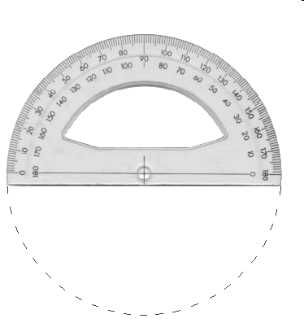
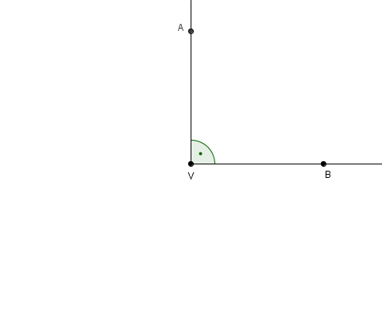
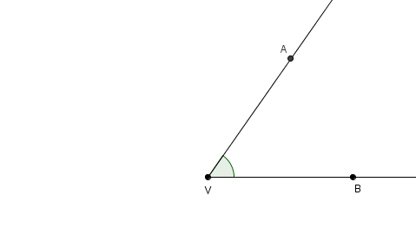
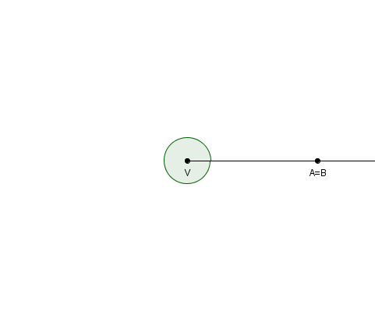
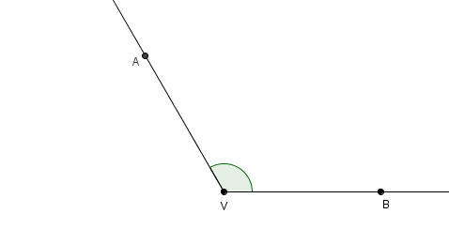
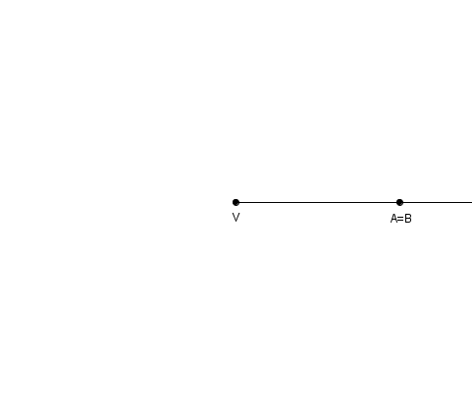
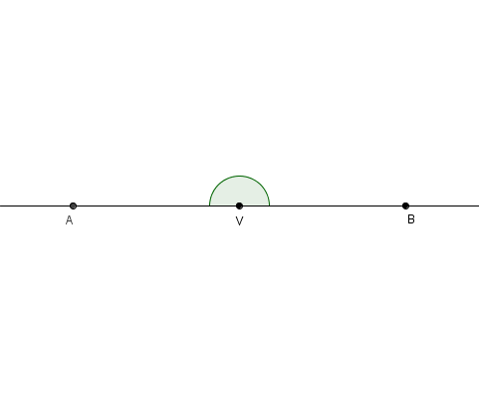
Velikost úhlu
Úhly se liší velikostí - velikost úhlu měříme úhloměrem
Jednotkou velikosti úhlů jsou stupně °(menší jednotky jsou minuty ' a vteřiny '')
Úhly označujeme také malými písmeny řecké abecedy:
α - alfa β - beta γ - gama δ - delta
ε - epsilon λ - lambda ρ - ró τ – tau
ω - omega ϕ – fí ψ - psí

Slide 9
Velikost úhlu lze zapsat dvěma způsoby:
1. Pomocí vrcholu a dvou bodů ležících na jeho ramenech
zapisujeme:
2. Pomocí malých písmen řecké abecedy
zapisujeme:
α = 34°
A
α
B
+
V
Obr. 4

Slide 10
Úhloměr
Má dvě stupnice
Na vodorovném pravítku je na středu značka
jedna stupnice
druhá stupnice
značka
Obr. 5

Slide 11
1. Úhloměr přiložíme značkou k vrcholu úhlu
2. K jednomu rameni úhlu přiložíme hranu úhloměru
3. Druhé rameno protíná oblouk úhloměru – přečteme hodnotu
Měření velikosti úhlu úhloměrem
α = 60°
α
Obr. 6

Slide 12
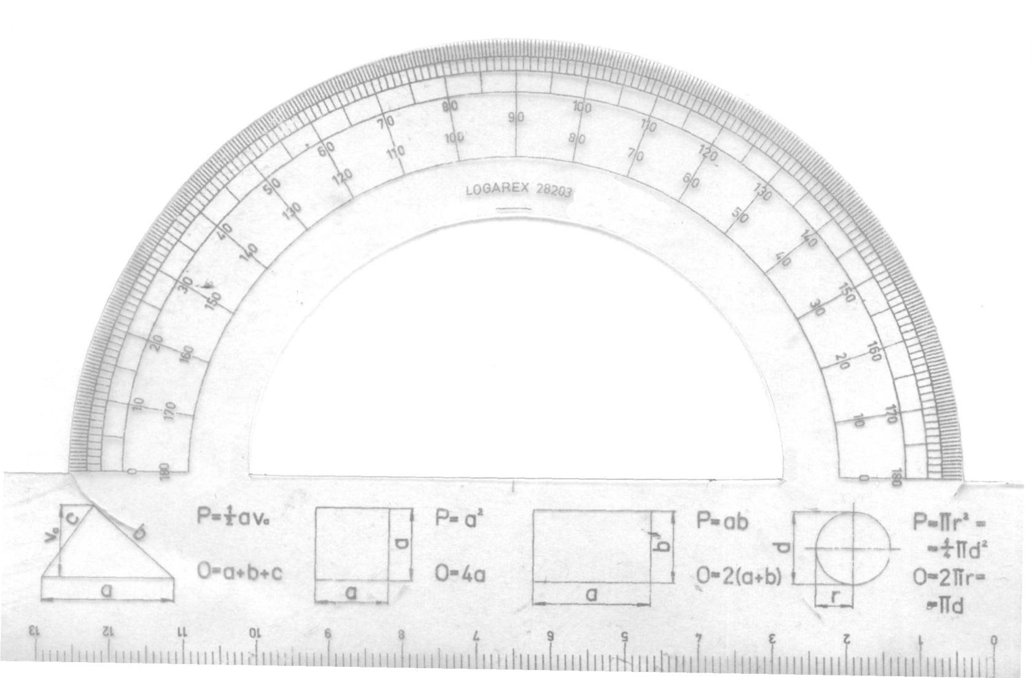
Sestrojení úhlu dané velikosti
Sestroj:
L
Obr. 7
V
K

Slide 13
Praktická cvičení
1. Úkol
2. Úkol
sestroj libovolné různé
čtyři úhly
změř jejich velikosti
naměřené údaje zapiš
sestroj:

Slide 14
Seznam použité literatury a pramenů:
Obr. 1, 2, 3, 4, 5, 6, 7: vlastní
Objekty, použité k vytvoření sešitu, jsou součástí SW Smart Notebook nebo pocházejí z veřejných knihoven obrázků (public domain) nebo jsou vlastní originální tvorbou autora.
Autor:
Mgr. Eva Veselá
Základní škola Červená Voda
vesela.eva@email.cz
2012

